Slide 2
Не всегда мыло выглядело так, каким мы привыкли его видеть.
В давние времена, в Древнем Риме люди стали думать, как смыть грязь с жирной кожи, и заметили, что зола хорошо смывает грязь. После прогоревшего костра оставалась зола, которую люди растворяли в воде и потом мылись этой водой.
В Древней Греции использовали песок и пчелиный воск.
В природе встречается много растений, способных образовывать пену, поэтому их использовали вместо мыла. Это ягоды бузины, солодка, мыльнянка лекарственная (её называют «мыльной травой», «собачьим мылом»).
Учёные до сих пор спорят, кто и когда изобрёл мыло. Но пока они к единому мнению не пришли.
Во время раскопок археологи находили папирусы, в которых описывался процесс изготовления мыла, находили и куски мыла.
Постепенно люди научились варить мыло, и появилась профессия «мыловар». Для изготовления мыла использовался животный жир или оливковое масло, которые кипятили с золой до тех пор, пока вся влага не выпаривалась. Однако мыло долгое время было предметом роскоши и стоило очень дорого, поэтому многие хозяйки варили мыло сами.
В средневековой Англии рецепт изготовления мыла хранился под секретом - им обладали только мастера Мыловаренной гильдии.
В России мыло варилось только для знати, крестьяне пользовались щёлоком до середины XIX века. Центром мыловарения с XVII века был город Шуя - сейчас это Ивановская область. В настоящее время брусок мыла можно увидеть на гербе и флаге города.
В дальнейшем развивались технологии производства, появлялось оборудование, которое упрощало процесс изготовления мыла, и им стали пользоваться повсеместно.
В наше время, благодаря современным технологиям, мы можем купить мыло разных сортов, запахов и цвета - от цветочного до дегтярного.

Slide 3
Задание 1
Дополни предложение.
Мыло - это соединение щёлочи и в результате которого получается средство, которое хорошо смывает грязь.
жира
Щёлочь - это растворимое в воде вещество, образующееся при соединении соли с кислотой.
Задание 2
Выпиши из текста выделенное слово, объясни его значение.
Щёлок -
водный настой древесной золы.
Открой толковый словарь С.И. Ожегова, Н.Ю. Шведовой.
Выпиши из словаря значение слова.
Щёлок - раствор древесной золы.

Slide 4
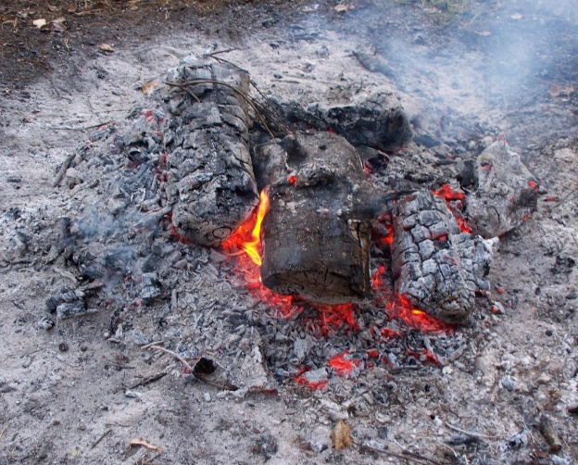
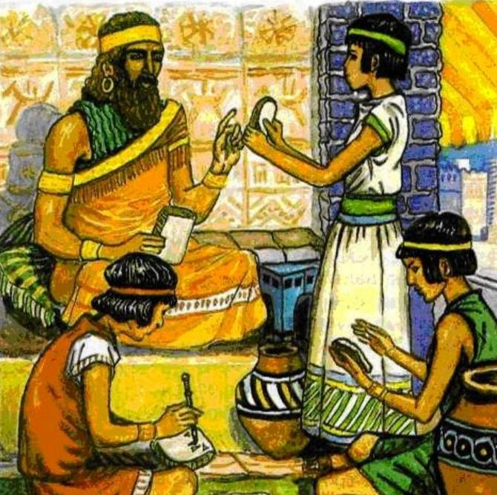
Задание 3
Выпиши из текста предложение, которое соответствует рисунку.
Клик!
В давние времена, в Древнем Риме люди стали думать, как смыть грязь с жирной кожи, и заметили, что зола хорошо смывает грязь. После прогоревшего костра оставалась зола, которую люди растворяли в воде и потом мылись этой водой.
Подчеркни основное (главное) слово в этом предложении.
Клик на задание!

Slide 5
Задание 4
Соедини смысловые части предложений. Определи, в каком порядке полученные предложения встречаются в тексте.
Клик!
2
В природе встречается много растений,
и появилась профессия «мыловар».
Во время раскопок археологи находили папирусы,
песок и пчелиный воск.
3
Постепенно люди научились варить мыло,
способных образовывать пену, поэтому их использовали вместо мыла.
4
1
В древней Греции использовали
им обладали только мастера Мыловаренной гильдии.
В средневековой Англии рецепт изготовления мыла хранился под секретом -
в которых описывался процесс изготовления мыла, находили и куски мыла.
5

Slide 6
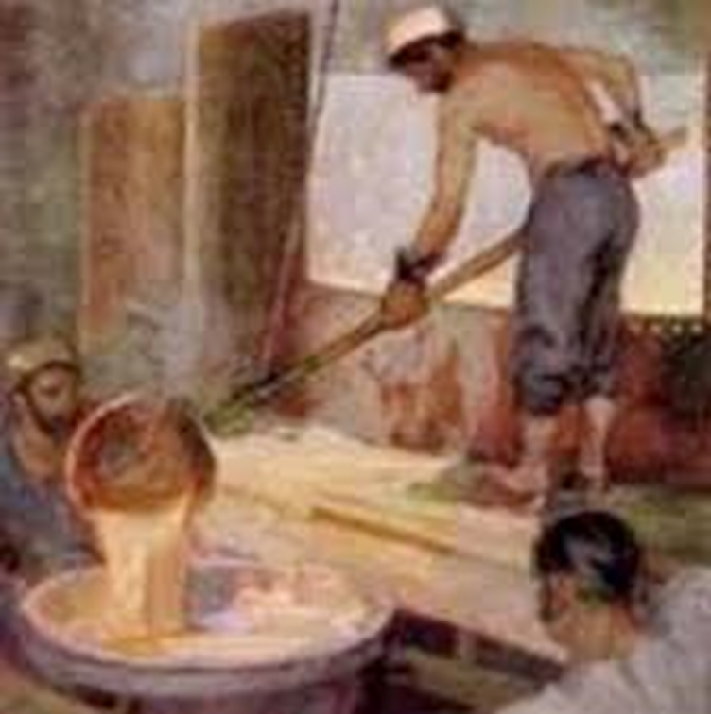
Задание 5
Подчеркни в тексте предложение, в котором говорится о том, как мыловары готовили мыло.
Для изготовления мыла использовался животный жир или оливковое масло, которые кипятили с золой до тех пор, пока вся влага не выпаривалась.
Выдели цветным карандашом вещества, которые использовали для мыловарения.
Животный жир или оливковое масло.
Задание 6
При соединении мыла с водой образуется эмульсия, которая вбирает в себя с загрязнённой поверхности все частички пыли, грязи, жира и, препятствуя их осаждению обратно, удаляет их.
Мыловарня
Подумай, что может обозначать выделенное слово.
Эмульсия - жидкость со взвешенными в ней частицами другой жидкости.

Slide 7
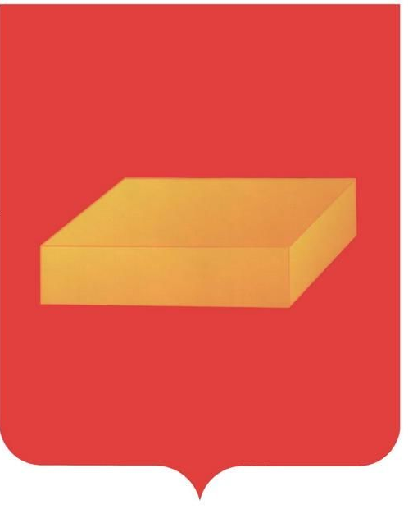
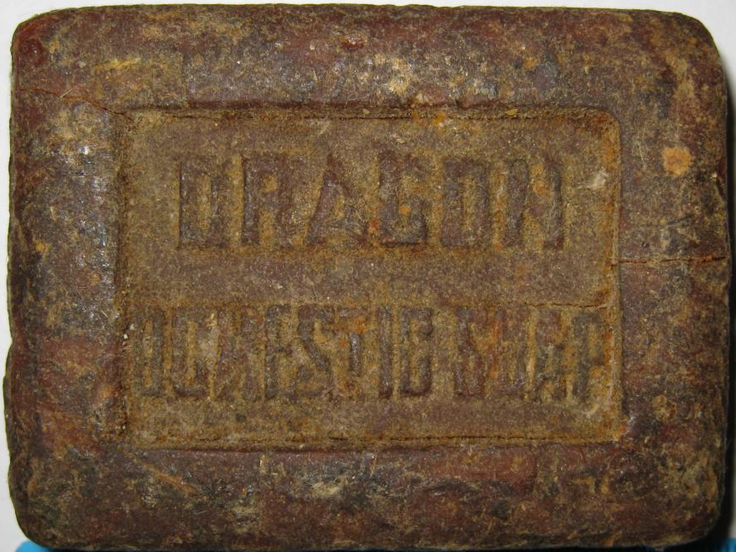
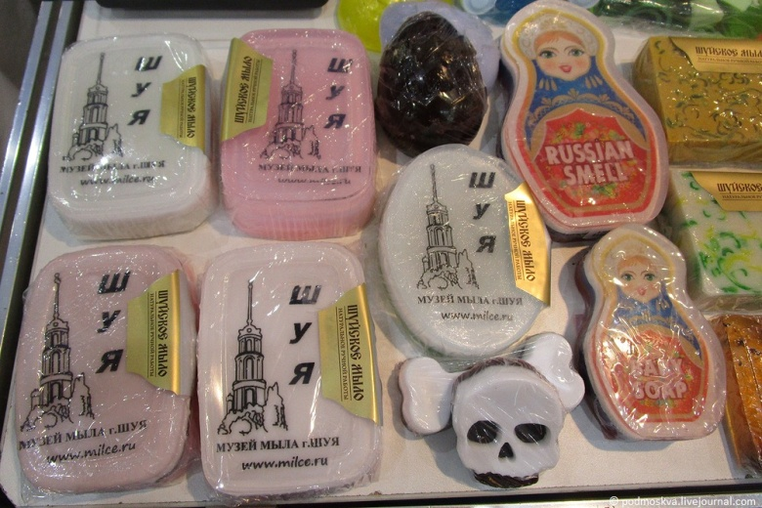
Задание 7
Перед тобой два герба города Шуи исторический и современный. На каждом из них в красном поле брус мыла, помещённый как символ мыловаренных заводов.
Определи даты принятия гербов, проведи линии от рисунков к табличкам.
Клик!
Клик!
Дата принятия: 29.09.2004 г.
Исторический герб Шуи. Высочайше пожалован 16 августа 1781 года.

Slide 8
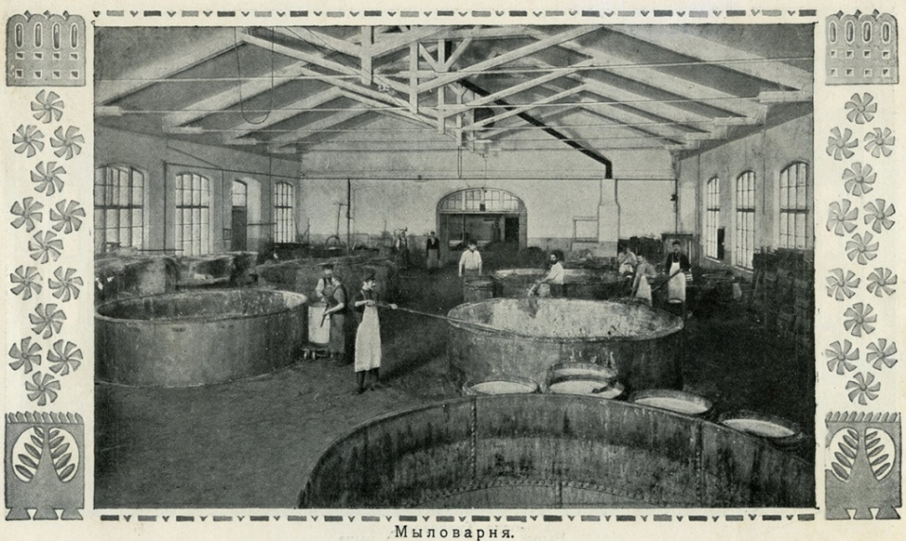
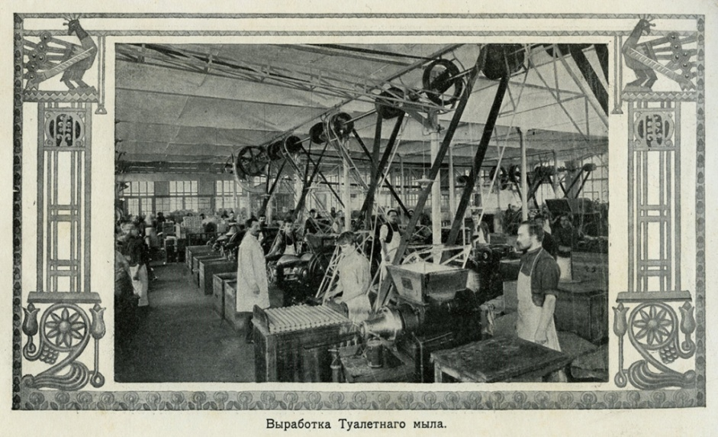
Задание 8
Прочитай последнее предложение в тексте. Продолжи тему данного предложения. Запиши.
В наше время, благодаря современным технологиям, мы можем купить мыло разных сортов, запахов и цвета - от цветочного до дегтярного.
Задание 9
Расскажи о прочитанном тексте.
Я прочитал текст, в котором рассказывается …
Мне понравился рассказ, потому что …

Slide 9
Ссылки на интернет-ресурсы:
https://cdnb.artstation.com/p/assets/images/images/032/538/777/large/booma-ferna-soap-5681656-1280.jpg http://www.heraldicum.ru/russia/subjects/towns/images/shua.gif https://r3.mt.ru/r23/photo648F/20916172562-0/jpg/bp.jpeg https://i.pinimg.com/originals/c8/1e/c2/c81ec276d37c862a930f04a318ad491b.jpg https://shop.novzar.ru/upload/medialibrary/d15/e6ipdhvx9ziy6lm09vi47no39g3ltgok.jpg https://shop.novzar.ru/upload/medialibrary/8ef/uy7bfn0qffb19skzx8iepgnzqew0fvoe.jpg
https://chistown.ru/wp-content/uploads/2016/11/istoriya-izobriteniya-myla-1.jpg
Литература:
Функциональная грамотность. 3 класс. Тренажер для школьников/ М.В. Буряк, С.А. Шейкина. – М.: Планета, 2022. – 88 с. – (Учение с увлечением).

